Slide 1
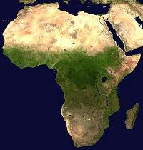
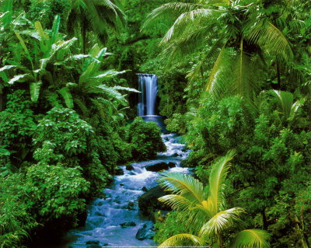
TROPSKA AFRIKA SDZ, str. 23,24,25
Sona Jobarth - Gambija

Slide 2
TROPSKA AFRIKA
LEGA- leži v tropskem pasu
DELITEV:
Vzhodna – visoka Afrika
Nizka ekvatorialna Afrika
Zahodna Afrika

Slide 3
Podnebje in rastje Afrike – ponovimo, preberi v SDZ, str. 23, poglej karto

Slide 4
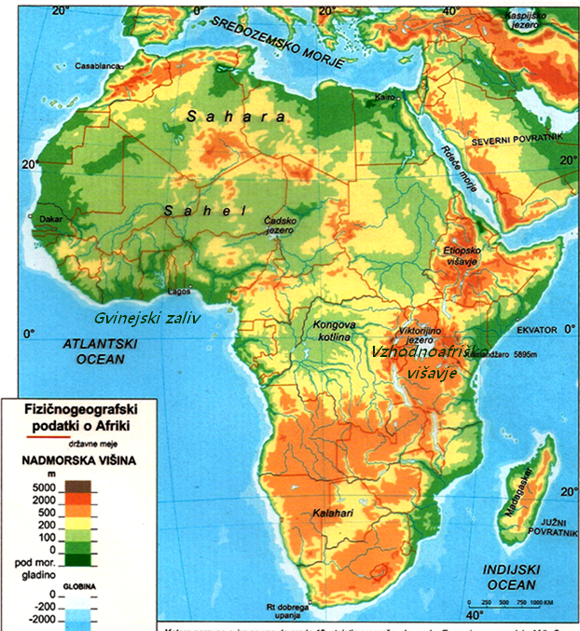
Površje Afrike – ponovimo, SDZ, str.23
Poišči v atlasu:
Kongovska kotlina,
Gvinejski zaliv,
Atlantski ocean,
Etiopsko višavje,
Vzhodnoafriško višavje,
- reke in jezera:
Nil,
Kongo,
Senegal,
Volta,
Niger,
Viktorijino jezero,
Tanganjško jezero,
Malavijsko jezero

Slide 5
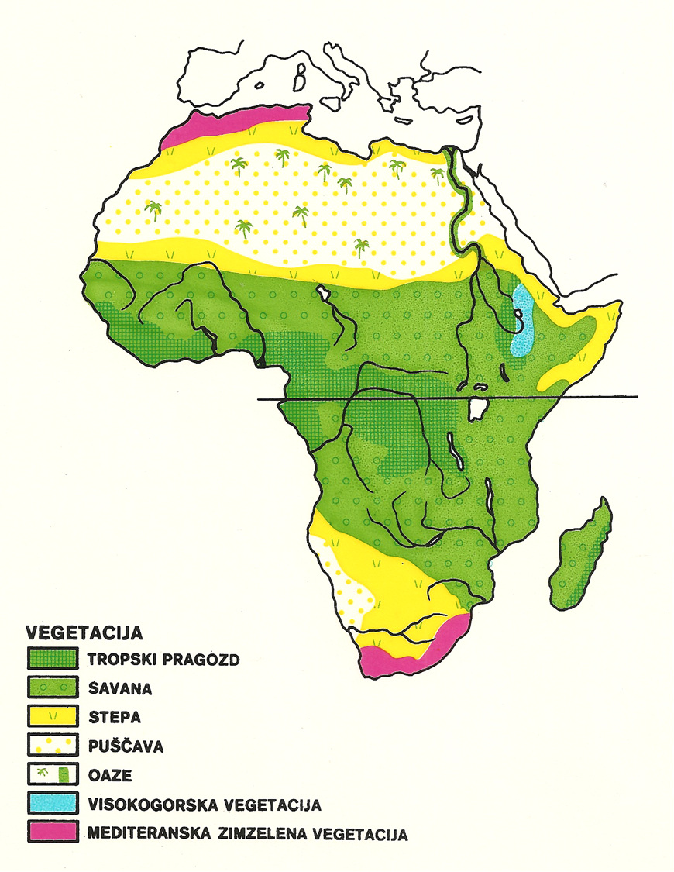
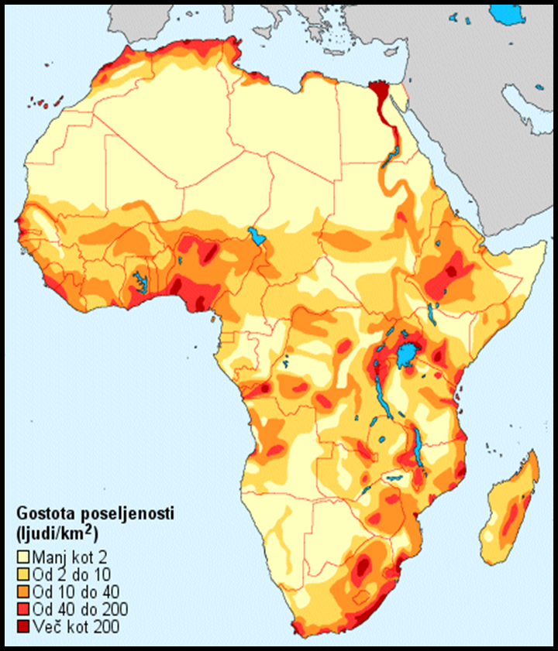
Rastlinstvo in poselitev – ponovimo, preberi v SDZ, str. 23, poglej karto

Slide 6
6. GOSPODARSTVO: A) SAMOOSKRBNO
B:TRŽNO –PLANTAŽE (NAŠTEJ KMET. KULTURE):
1. OBSEGA …
VZHODNA- VISOKA AFRIKA
4. PODNEBJE
5. PREBIVALSTVO - POSELITEV

Slide 7
VZHODNA- VISOKA AFRIKA – rešitve, preglej in po potrebi dopolni
1. OBSEGA Etiopsko in Vzhodnoafriško višavje,
2. PODNEBJE- Podnebje „večne pomladi“, nižje temperature in manj vlage kot na območju Nizke in Zahodne Afrike.
3. PREBIVALSTVO – POSELITEV dokaj gosta poselitev
4. GOSPODARSTVO: glavna gospodarska panoga je kmetijstvo
a) SAMOOSKRBNO: večina prebivalstva se ukvarja s poljedelstvom in živinorejo
b)TRŽNO –PLANTAŽE (NAŠTEJ KMET. KULTURE): na plantažah gojijo čaj, kavo, sladkorni trs, sisal, bombaž. Plantažno kmetijstvo je usmerjeno v prodajo.

Slide 8
1. jedro sestavlja____ ob reki _____. Obdajajo jo gorovja ______
2. podnebje je:
značilnosti:
3. rastje:
NIZKA EKVATORIALNA AFRIKA
4. prebivalstvo- poselitev:
6. gospodarstvo
5. bolezni:
Rudarstvo: rude, nahajališča
Kmetijstvo:
-
-
-

Slide 9
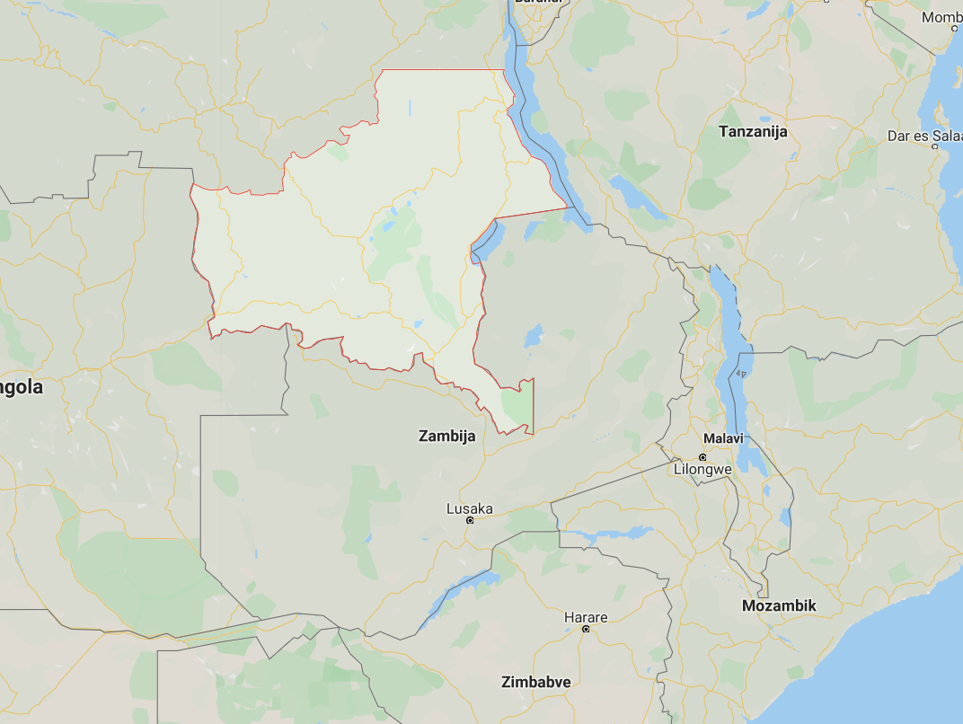
Nizka ekvatorialna Afrika – rešitve, preglej in po potrebi dopolni
1. Jedro sestavlja Kongovska kotlina ob reki Kongo. Obdajajo jo gorovja Spodnjegvinejski in Severnoekvatorialni prag.
2. Podnebje je ekvatorialno podnebje Značilnosti: temperature so čez vse leto enake – visoke, vsakodnevne padavine in velika vlažnost
3. Rastje: tropski deževni gozdovi
4. Prebivalstvo_ poselitev: redka, omejena je na obrobje Kongovske kotline, višja območja in obale
5. bolezni: tropske bolezni, bolezen, ki jo prenaša muha cece in ogroža živino
6. gospodarstvo:
A) rudarstvo, rude, nahajališča: rudna bogastva so velika in raznovrstna: zlato, uran, baker, diamanti. Pomembna je pokrajina
SHABA – KATANGA (jug države Zair,
atlas Gospodarstvo Afrika)
B) kmetijstvo temelji na poljedelstvu
tako samooskrbnem kot plantažnem,
pridelki: kava, kakav, banane
ZAIR
Shaba

Slide 10
1. LEGA
5. NASELITEV
ZAHODNA AFRIKA
2. PODNEBJE IN RASTJE
3. GOSPODARSTVO:
samooskrbmo
plantažno
4. NARAVNA BOGASTVA

Slide 11
Zahodna Afrika – rešitve, preglej in po potrebi dopolni
1. Lega leži ob Gvinejskem zalivu, tvori priobalni pas in Zgornjegvinejski prag.
2. Podnebje in rastje: podnebni pasovi si sledijo od obale proti severu: tropsko ekvatorialno, savansko, stepsko, polpuščavsko podnebje.
3. Gospodarstvo: glavna gospodarska dejavnost je kmetijstvo
a) samooskrbno za oskrbo domačega prebivalstva, pomembna je živinoreja
b) plantažno: za prodajo: kakav, kava, banane, tobak, bombaž, kavčuk, arašidi
4. Naravna bogastva rude in nafta
5. Naselitev dokaj gosta ob obalah in savanah

